Slide 1
Habiter un espace rural
Géographie – Classe de 6ème
Thème 2 : Habiter un espace de faible densité

Slide 2
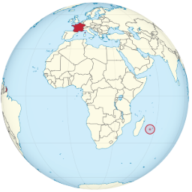
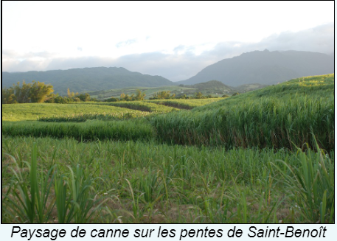
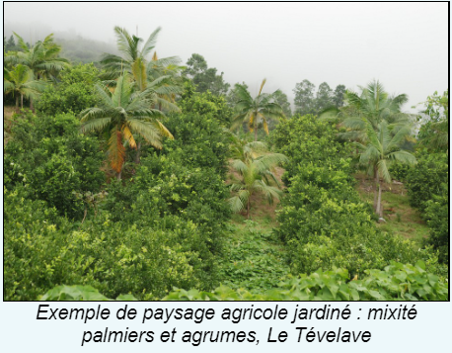
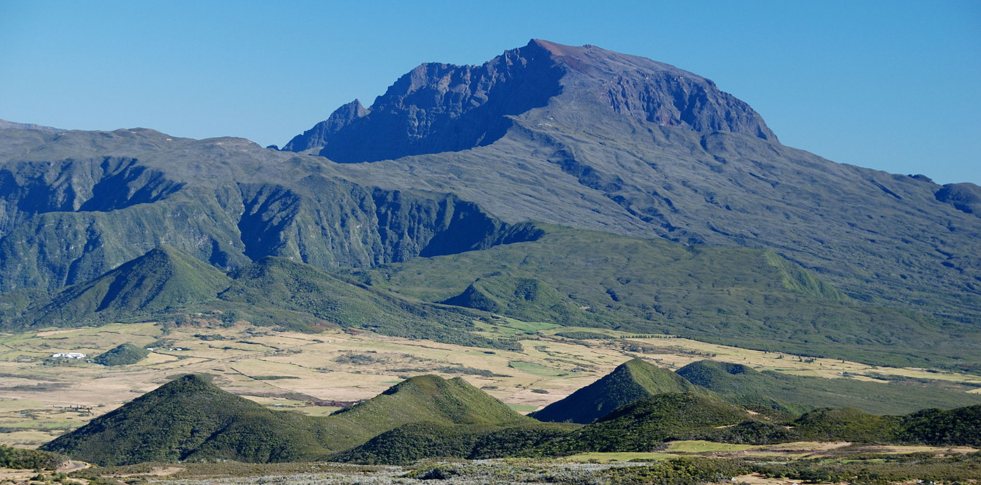
Le piton des neiges

Slide 3
Un espace rural : un espace non urbain, traditionnellement caractérisé par l’agriculture et les espaces naturels.
Habiter un espace c’est y vivre et donc s’y loger, s’y déplacer et y réaliser des activités mais aussi y cohabiter avec les autres habitants.

Slide 4
Que signifie habiter un espace rural et quelles sont les modes d’habiter au sein des espaces ruraux à travers le monde ?

Slide 5
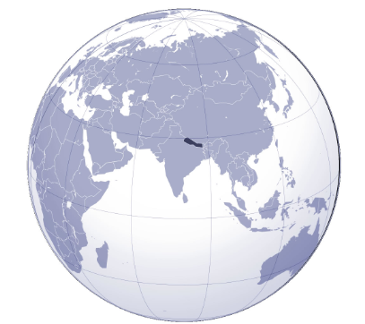
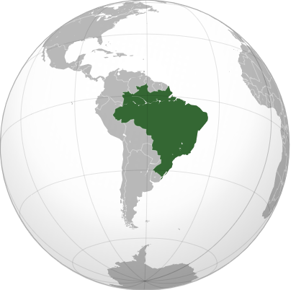
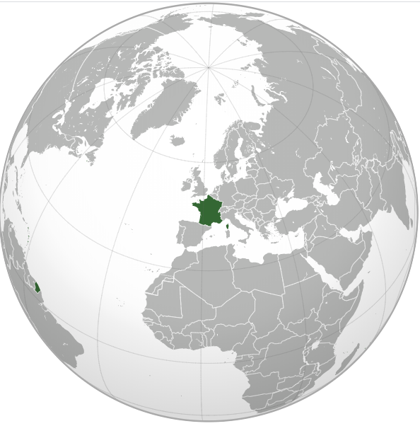
Brésil
Région du Mato Grosso
France
Epieds-en-Beauce,
Région Centre Val de Loire
Népal
Village de Namche Bazar
Région Khumbu
Sonam
Luis
Lisa

Slide 6
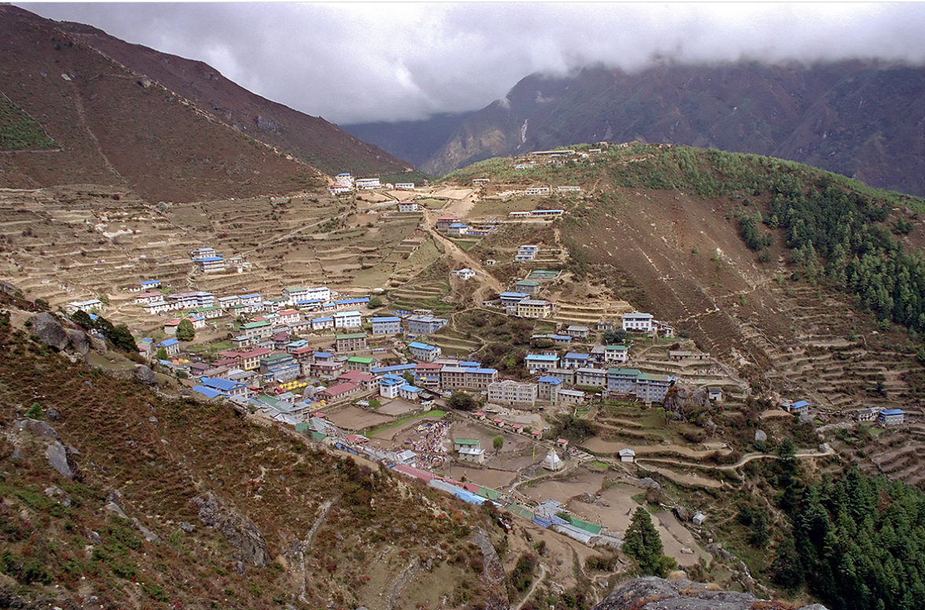
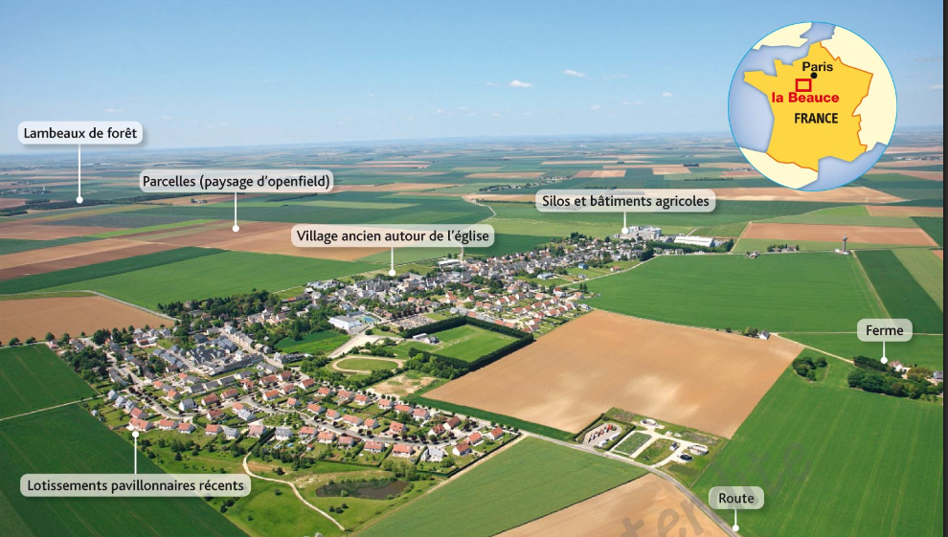
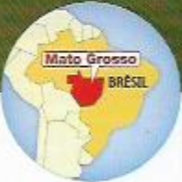
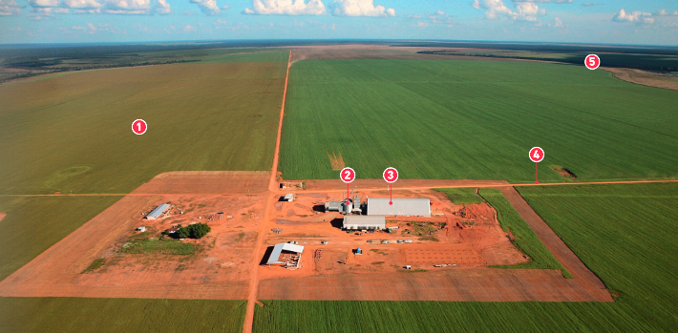
Habiter un espace rural : des conditions de vie diverses à travers le monde
A) Habiter un espace rural : des paysages et des habitations diverses
Paysage rural de front pionnier
© Hachette, Histoire-Géographie, 6ème, 2016
© Hachette, Histoire-Géographie, 6ème, 2016
© Kogo
Paysage rural d’une plaine agricole, village groupé et openfields
Paysage rural de haute montagne, village enclavé

Slide 7
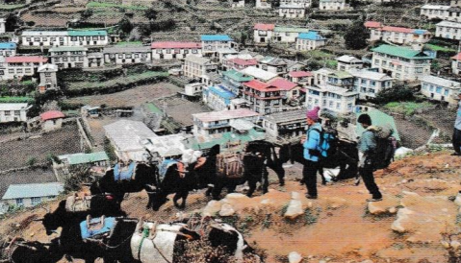
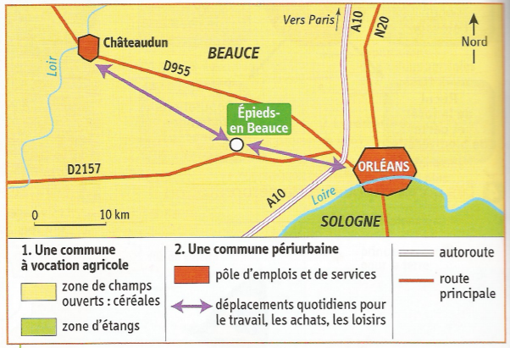
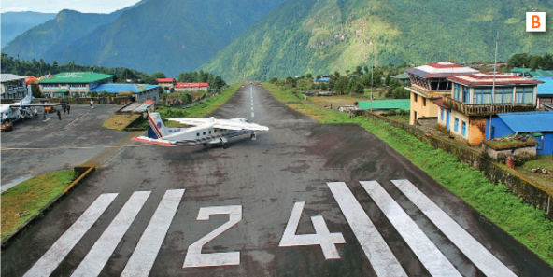
Habiter un espace rural : des conditions de vie diverses à travers le monde
B) Habiter un espace plus ou moins accessible
6 heures de route de Belem
© Hachette, Histoire-Géographie, 6ème, 2016
2 jours de marche
© Hachette, Histoire-Géographie, 6ème, 2016
© Hachette, Histoire-Géographie, 6ème, 2016
30 minutes de route d’Orléans
1h30 de route de Paris
© Hachette, Histoire-Géographie, 6ème, 2016

Slide 8
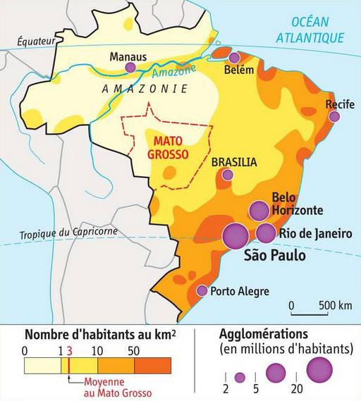
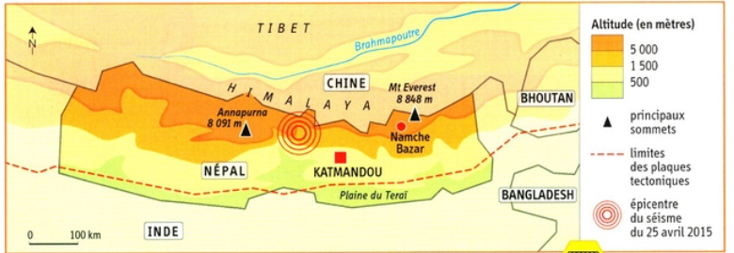
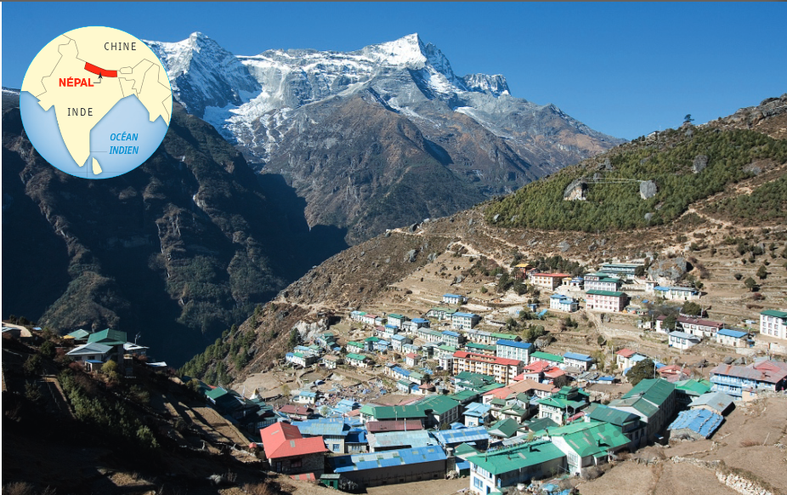
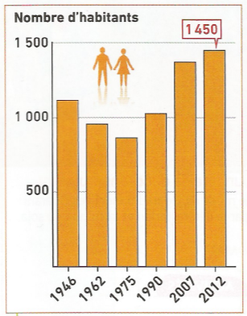
I) Habiter un espace rural : des conditions de vie diverses à travers le monde
C) Habiter un espace faiblement peuplé
© Hachette, Histoire-Géographie, 6ème, 2016
© Hachette, Histoire-Géographie, 6ème, 2016
© Hachette, Histoire-Géographie, 6ème, 2016
© Hachette, Histoire-Géographie, 6ème, 2016
© Hachette, Histoire-Géographie, 6ème, 2016
© Hachette, Histoire-Géographie, 6ème, 2016

Slide 9
Des conditions de vie diverses à travers le monde :
Des habitats divers : village perché, fazenda, village groupé…
Habiter un
espace rural

Slide 10
Des conditions de vie diverses à travers le monde :
Des habitats divers : village perché, fazenda, village groupé…
Des espaces plus ou moins accessibles
Habiter un
espace rural

Slide 11
Des conditions de vie diverses à travers le monde :
Des habitats divers : village perché, fazenda, village groupé…
Des espaces plus ou moins accessibles
Des espaces faiblement peuplés qui attirent ou non de nouveaux habitants
Habiter un
espace rural

Slide 12
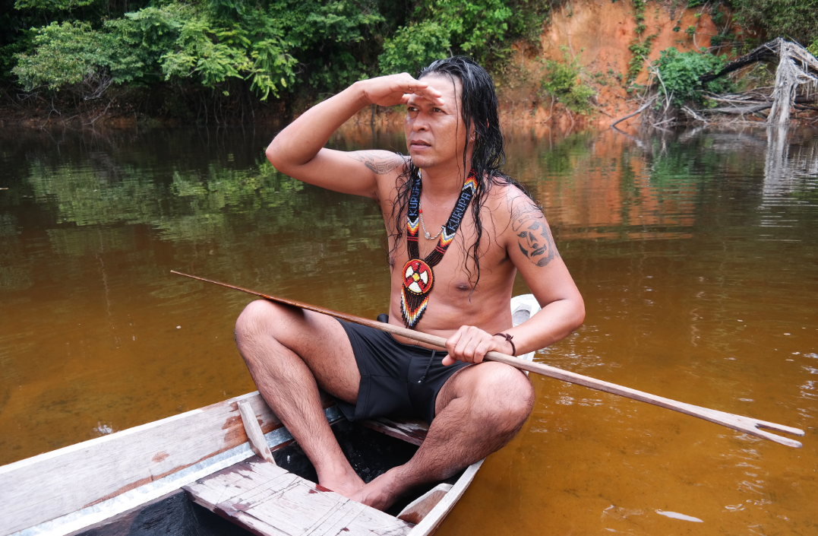
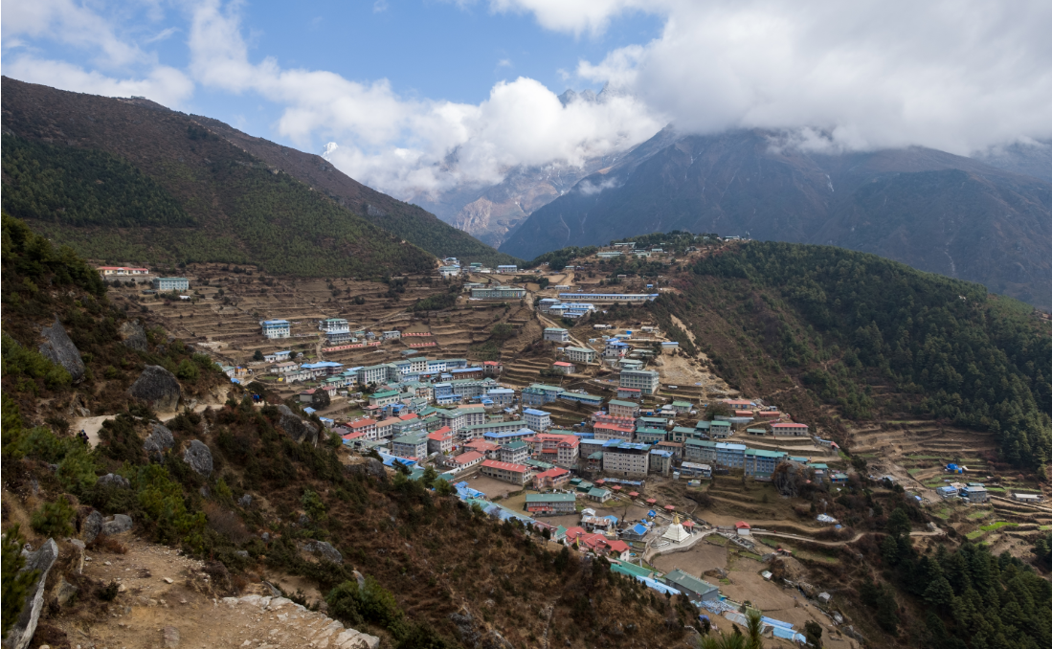
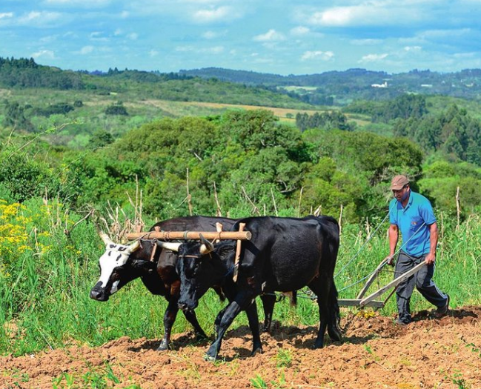
II) Habiter un espace rural : habiter un espace majoritairement tourné vers l’agriculture, une activité en mutation
A) Habiter un espace tourné vers l’agriculture vivrière
©Hachette, Géographie, 1ère, 2019
Outils manuels +
peu ou pas d’engrais +
faibles rendements +
volonté de nourrir les paysans qui produisent les cultures
=
Agriculture vivrière
Exode rural

Slide 13
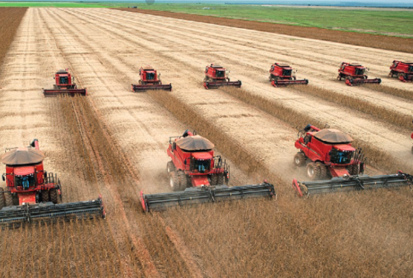
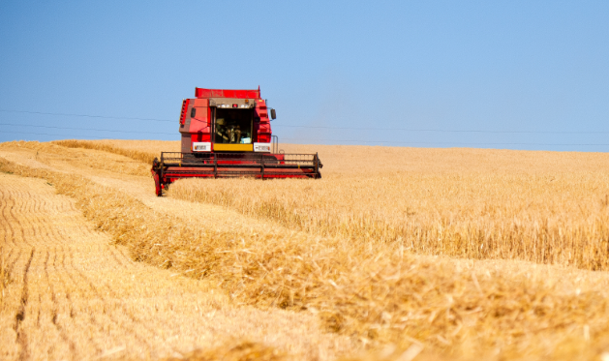
II) Habiter un espace rural : habiter un espace majoritairement tourné vers l’agriculture, une activité en mutation
B) Habiter un espace d’agriculture intensive
© Hachette, Histoire-Géographie, 6ème, 2016
© Hachette, Histoire-Géographie, 6ème, 2016
© Hachette, Histoire-Géographie, 6ème, 2016
Surfaces agricoles immenses +
faible main d’œuvre +
utilisation très importante d’engrais et de pesticides +
exportations
=
Agriculture commerciale

Slide 14
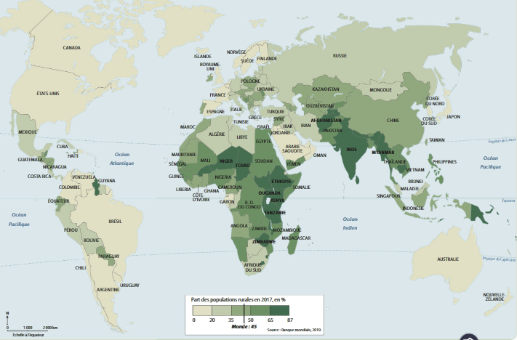
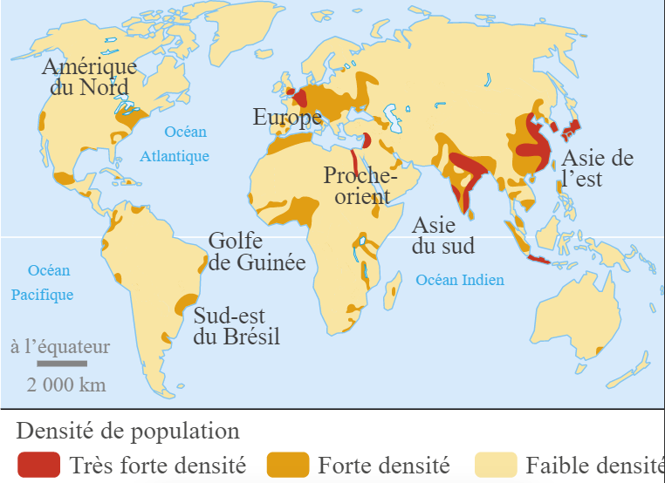
II) Habiter un espace rural : habiter un espace majoritairement tourné vers l’agriculture, une activité en mutation
C) A l’échelle mondiale, habiter des espaces ruraux agricoles diversifiés
© Hachette, Géographie, 1ère, 2019
© Le Livre Scolaire, Histoire-Géographie, 6ème, 2016

Slide 15
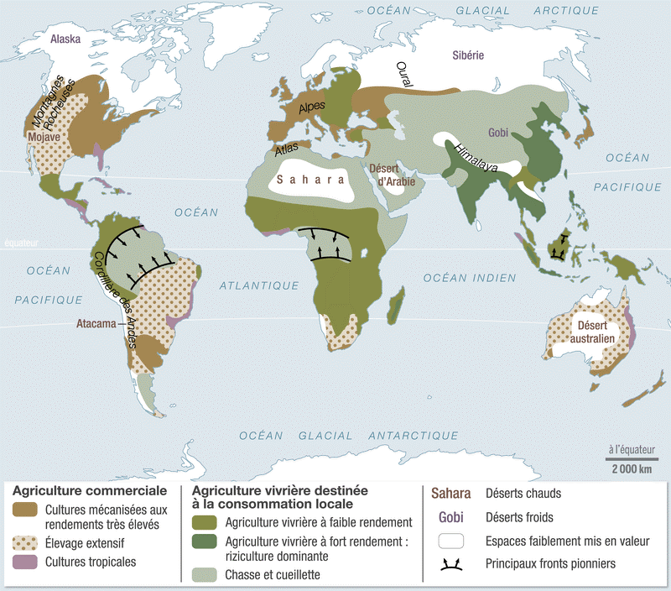
© Le Livre Scolaire, Histoire-Géographie, 6ème, 2016

Slide 16
Les activités des espaces ruraux dans le monde | Les formes de l’habitat | Les habitants et le type de pays | Les pratiques
Des paysans souvent pauvres
Pays en cours de développement / émergents
Agriculture vivrière
Une agriculture peu mécanisée
Villages/Camps
Des agriculteurs à la tête de grandes exploitations
Des ouvriers agricoles
Pays émergents / développés
Une agriculture très mécanisée et intensive
Agriculture commerciale
Grandes fermes
Villages ou « villages vacances »
Touristes et professionnels du tourisme
Visites, loisirs, commerce…
Tourisme

Slide 17
Des conditions de vie diverses à travers le monde :
Des habitats divers : village perché, fazenda, village groupé…
Des espaces plus ou moins accessibles
Des espaces faiblement peuplés qui attirent ou non de nouveaux habitants
Habiter un espace majoritairement tourné vers l’agriculture, une activité en mutation :
Des espaces marqués par l’agriculture vivrière
Habiter un
espace rural

Slide 18
Des conditions de vie diverses à travers le monde :
Des habitats divers : village perché, fazenda, village groupé…
Des espaces plus ou moins accessibles
Des espaces faiblement peuplés qui attirent ou non de nouveaux habitants
Habiter un espace majoritairement tourné vers l’agriculture, une activité en mutation :
Des espaces marqués par l’agriculture vivrière
Des espaces marqués par l’agriculture commerciale
Habiter un
espace rural

Slide 19
Des conditions de vie diverses à travers le monde :
Des habitats divers : village perché, fazenda, village groupé…
Des espaces plus ou moins accessibles
Des espaces faiblement peuplés qui attirent ou non de nouveaux habitants
Habiter un espace majoritairement tourné vers l’agriculture, une activité en mutation :
Des espaces marqués par l’agriculture vivrière
Des espaces marqués par l’agriculture commerciale
Des fonctions qui se développent : tourisme, exploitations des ressources...
Habiter un
espace rural

Slide 20
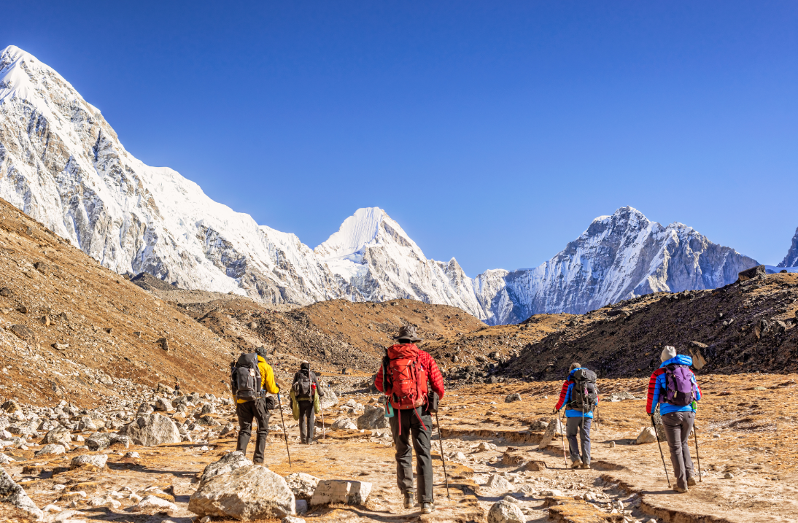
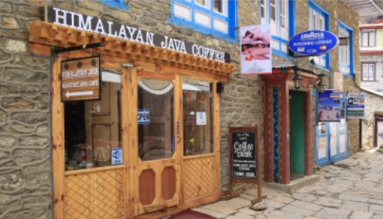
III) Une diversification des habitants et des modes d’habiter des espaces ruraux : une cohabitation source de conflits
A) De la diversification des habitants à la diversification des activités : des espaces ruraux en mutation
© E. Jacquemet, 2014
1970 : 1 000 trekkeurs
2016 : 43 000 trekkeurs
© Hachette, Histoire-Géographie, 6ème, 2016

Slide 21
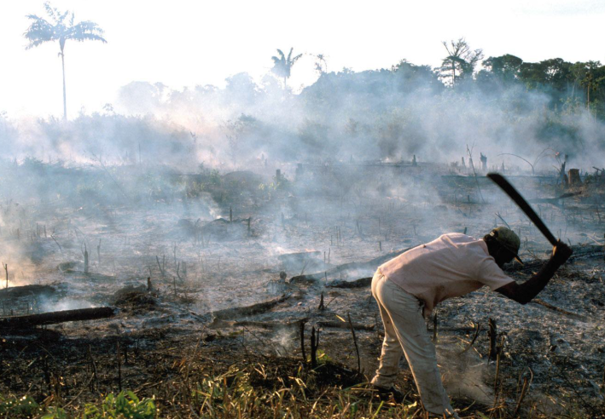
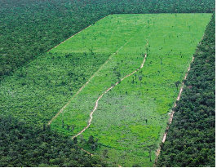
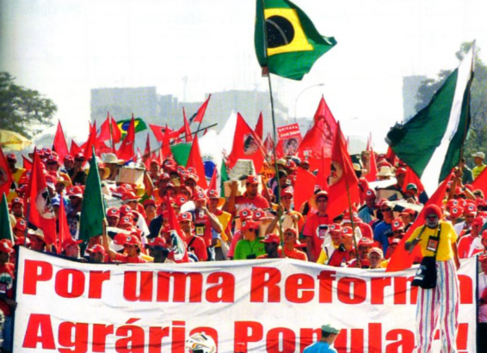
III) Une diversification des habitants et des modes d’habiter des espaces ruraux : une cohabitation source de conflits
B) Des espaces agricoles intensifs au détriment des populations locales et de la biodiversité des espaces ruraux
© Le Livre Scolaire, Histoire-Géographie, 6ème, 2016
© Hachette, Histoire-Géographie, 6ème, 2016
© Hachette, Histoire-Géographie, 6ème, 2016
© Hachette, Histoire-Géographie, 6ème, 2016

Slide 22
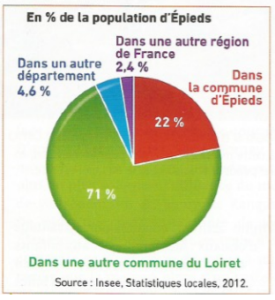
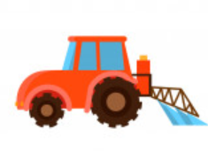
III) Une diversification des habitants et des modes d’habiter des espaces ruraux : une cohabitation source de conflits
C) Des habitants aux motivations diverses : conflits d’usage au sein des espaces ruraux
© Macrovector
© Macrovector
Conflit d’acteurs
© Hachette, Histoire-Géographie, 6ème, 2016
© Hachette, Histoire-Géographie, 6ème, 2016
Néoruraux
Périurbanisation :
urbanisation progressive d’espaces ruraux

Slide 23
Des conditions de vie diverses à travers le monde :
Des habitats divers : village perché, fazenda, village groupé…
Des espaces plus ou moins accessibles
Des espaces faiblement peuplés qui attirent ou non de nouveaux habitants
Habiter un espace majoritairement tourné vers l’agriculture, une activité en mutation :
Des espaces marqués par l’agriculture vivrière
Des espaces marqués par l’agriculture commerciale
Des fonctions qui se développent : tourisme, exploitations des ressources...
Habiter un
espace rural
Une diversification des habitants et des modes d’habiter : une cohabitation parfois source de conflits
Le tourisme dépasse les activités agricoles traditionnelles : recompose les paysages et créé des conflits

Slide 24
Des conditions de vie diverses à travers le monde :
Des habitats divers : village perché, fazenda, village groupé…
Des espaces plus ou moins accessibles
Des espaces faiblement peuplés qui attirent ou non de nouveaux habitants
Habiter un espace majoritairement tourné vers l’agriculture, une activité en mutation :
Des espaces marqués par l’agriculture vivrière
Des espaces marqués par l’agriculture commerciale
Des fonctions qui se développent : tourisme, exploitations des ressources...
Habiter un
espace rural
Une diversification des habitants et des modes d’habiter : une cohabitation parfois source de conflits
Le tourisme dépasse les activités agricoles traditionnelles : recompose les paysages et créé des conflits
L’agriculture intensive, au détriment des populations et de la biodiversité

Slide 25
Des conditions de vie diverses à travers le monde :
Des habitats divers : village perché, fazenda, village groupé…
Des espaces plus ou moins accessibles
Des espaces faiblement peuplés qui attirent ou non de nouveaux habitants
Habiter un espace majoritairement tourné vers l’agriculture, une activité en mutation :
Des espaces marqués par l’agriculture vivrière
Des espaces marqués par l’agriculture commerciale
Des fonctions qui se développent : tourisme, exploitations des ressources...
Habiter un
espace rural
Une diversification des habitants et des modes d’habiter : une cohabitation parfois source de conflits
Le tourisme dépasse les activités agricoles traditionnelles : recompose les paysages et créé des conflits
L’agriculture intensive, au détriment des populations et de la biodiversité
La périurbanisation : conflits d’acteurs entre populations locales et néoruraux

